Slide 1

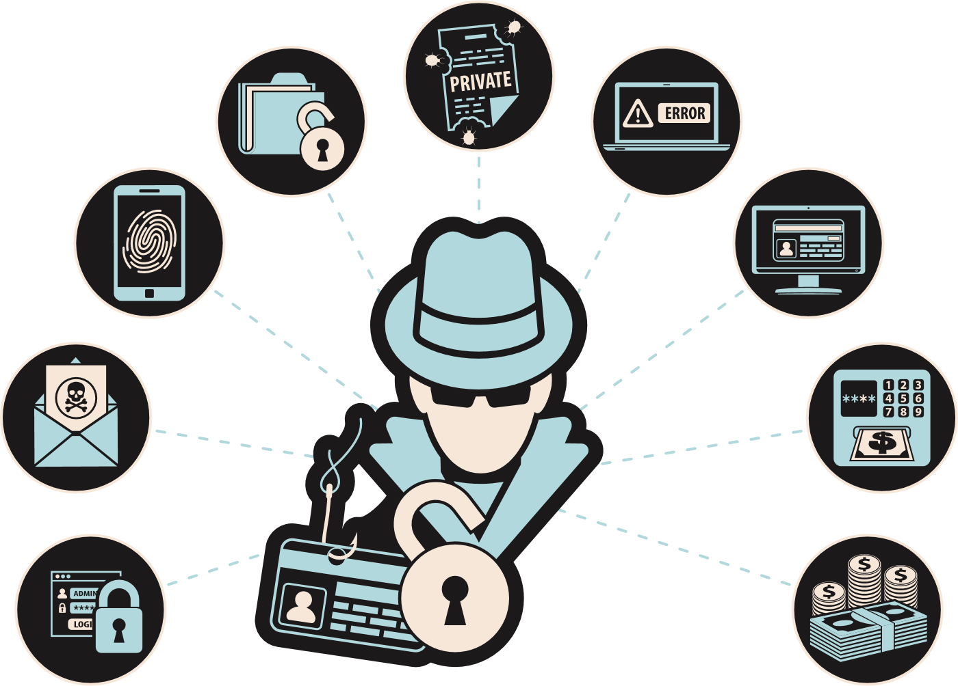
SECURITY AWARNESS
BANDUNG, 11 OKTOBER 2024
KEMENTRIAN SOSIAL RI

Slide 2
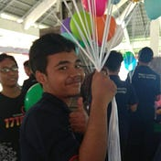
WHOAMI?
Bug Bounty Hunter
Security Auditor
Penetration Tester
Security Consultant
Rio Darmawan S.Kom

Slide 3
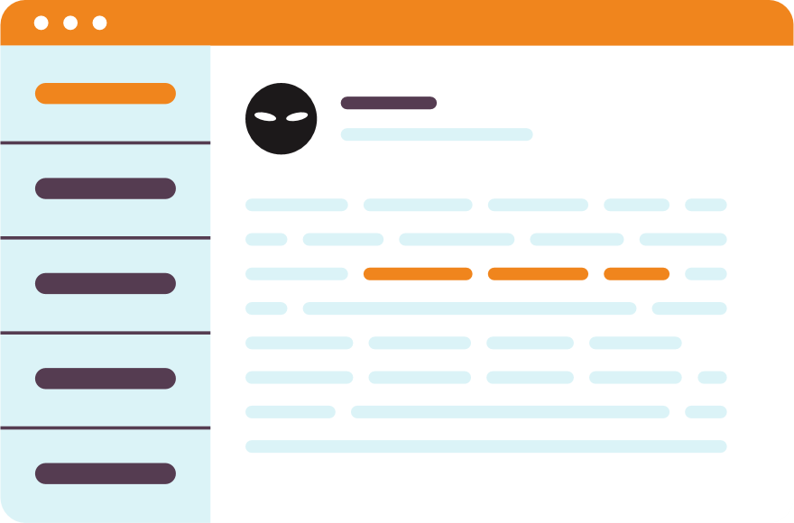
SECURITY AWARNESS?
Tujuan CyberSecurity Awareness ini adalah untuk meningkatkan kepedulian terhadap kerahasiaan data (email, data credentials username & password) & data pribadi, serta melindungi reputasi lembaga dari pihak-pihak yang tidak bertanggung jawab.

Slide 4

MENGAPA SECURITY AWARNESS SANGAT PENTING?
Meningkatnya tren ancaman kemanan informasi
Manusia adalah titik terlemah dalam keamanan informasi
Perkembangan teknologi yang pesat beriringan dengan perkembangan tingkat kejahatan
Membangun Habit Security Awarness pada saat melakukan aktivitas pekerjaan sehari hari

Slide 5
KESALAHAN UMUM
1
2
3
Menganggap Semuanya AMAN
Menganggap seluruh
data yang dimiliki tidak
penting
Menganggap tidak
pernah atau tidak akan
mengalami insiden
terkait keamanan siber

Slide 6

1
Personally Identifiable Information - PII
Nama, alamat, nomor telepon, email, tanggal lahir, nomor KTP, atau paspor
Alasan : Data ini bisa digunakan untuk melakukan identity theft (pencurian identitas) atau berbagai bentuk penipuan online, termasuk membuka akun palsu atau melakukan transaksi tanpa sepengetahuan korban.
DATA YANG HACKER INCAR
2
Informasi Finansial
Nomor kartu kredit, informasi rekening bank, detail kartu debit, PIN, atau password akun finansial.
Alasan : Data ini bisa digunakan untuk melakukan pencurian uang, dan biasanya dijual di darkweb
3
Data Login (Kredensial)
Username, password, PIN, token otentikasi, key VPN.
Alasan : Data login adalah salah satu pintu masuk utama bagi penyerang untuk mendapatkan akses ke sistem, akun, atau jaringan.

Slide 7
4
Data Operasional (Operational Data)
inventory kantor.
Alasan : Penyerang dapat mengganggu operasi organisasi dan merugikan perusahaan.
DATA YANG HACKER INCAR
5
Data Jaringan dan Infrastruktur
Konfigurasi jaringan, peta topologi jaringan, informasi tentang perangkat keras dan perangkat lunak, kata sandi administrator, log aktivitas.
Alasan : Data ini bisa digunakan untuk pintu masuk kedalam akses internal server

Slide 8
CONTOH KASUS

Slide 9
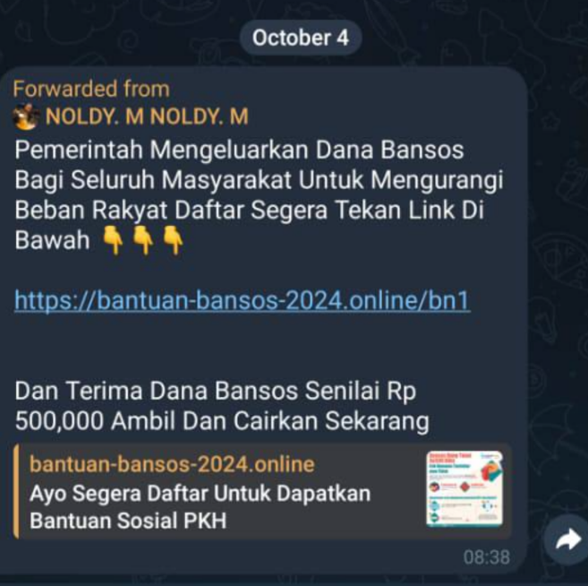
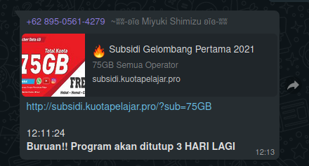
BASIC TYPICAL ATTACK

Slide 10
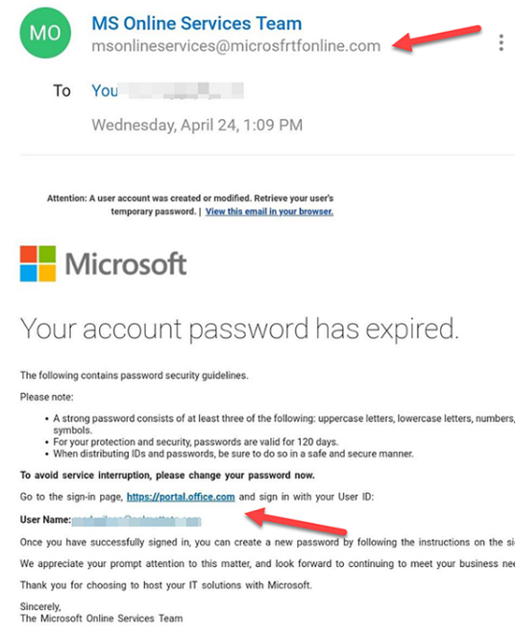
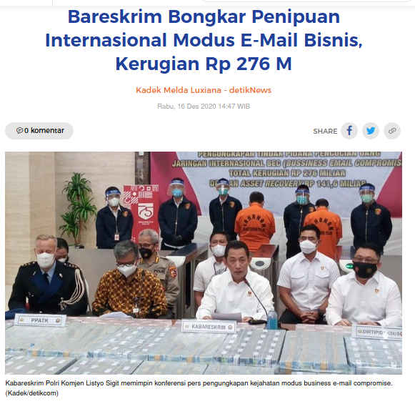
2. EXPERT TYPICAL ATTACK

Slide 11
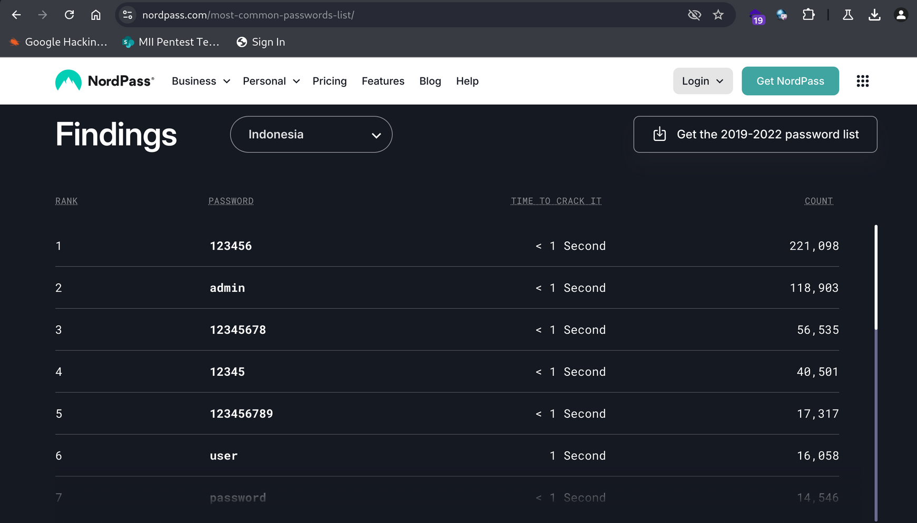
3. TOP COMMON PASSWORD IN INDONESIA

Slide 12
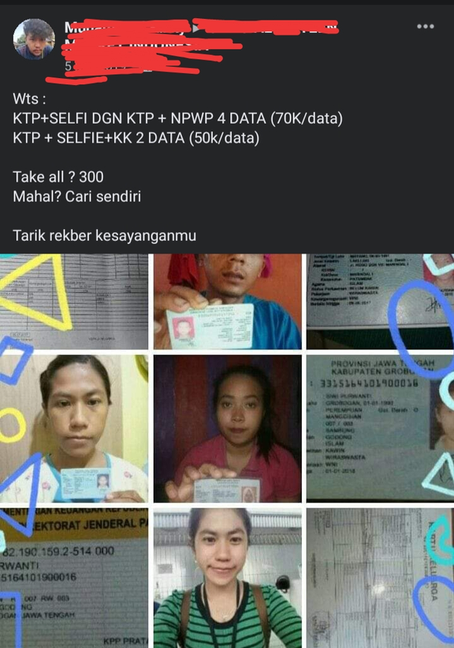
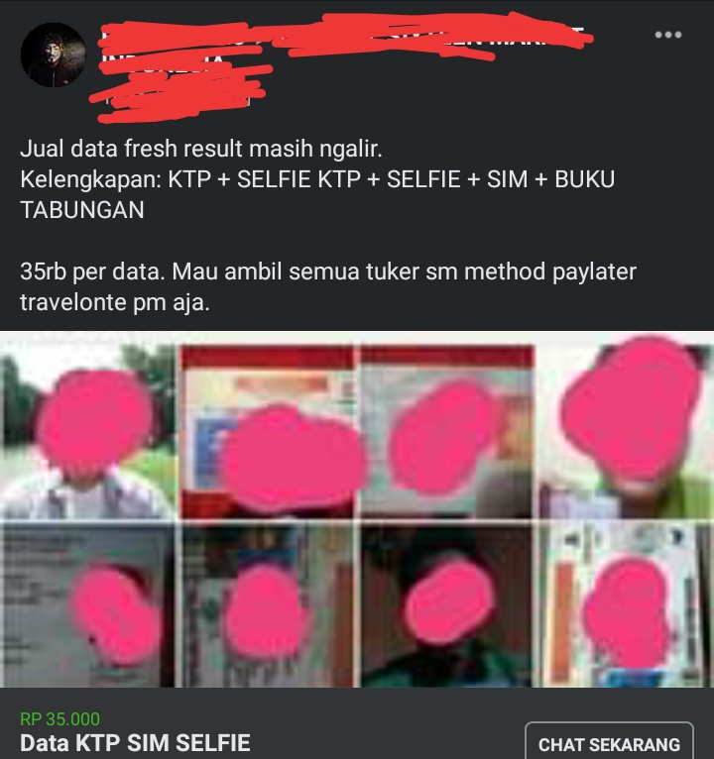
3. BLACKMARKET

Slide 13
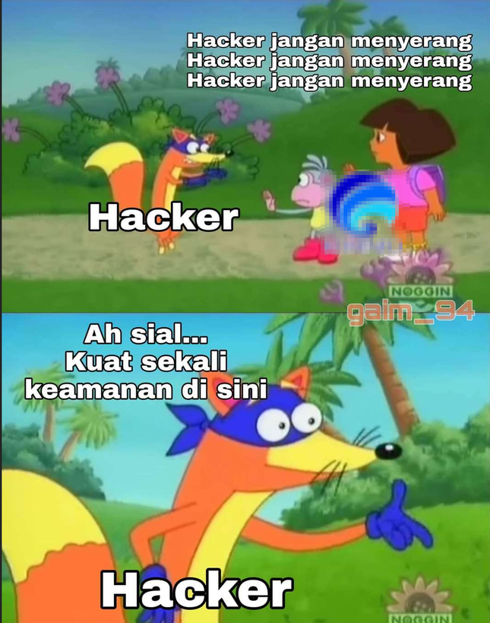
LETS PROTECT OUR SELF!

Slide 14
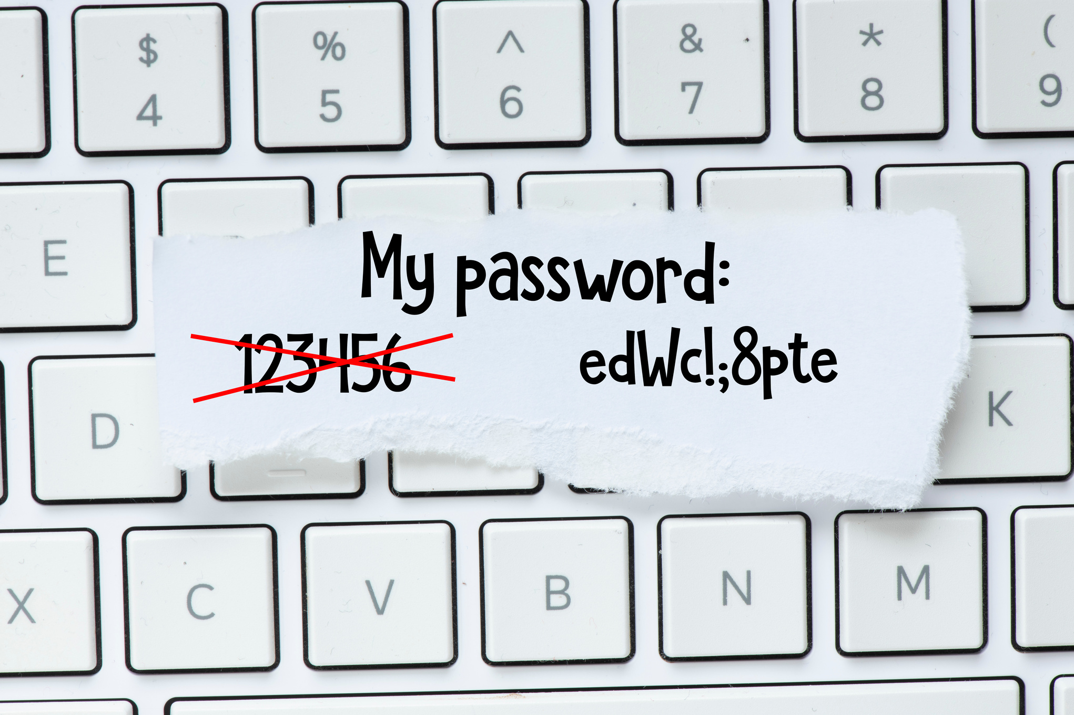
TERAPKAN ZERO TRUST “JANGAN BERBAGI PASSWORD/SHARING Password”

Slide 15
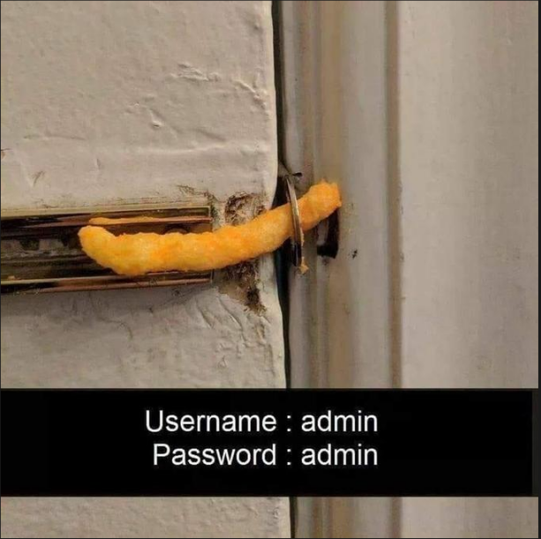
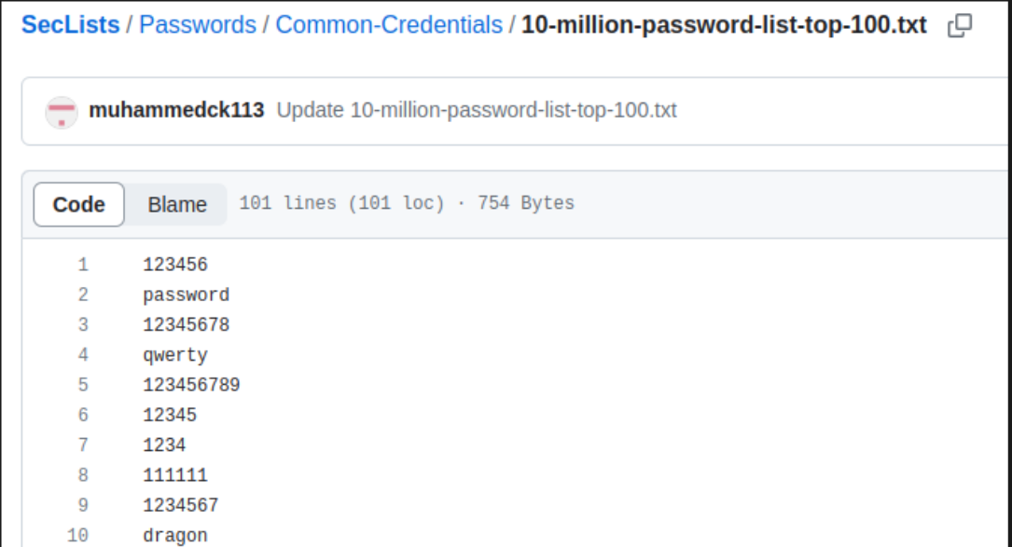
2. BUATLAH PASSWORD YANG KOMPLEKS & TIDAK MUDAH DITEBAK

Slide 16
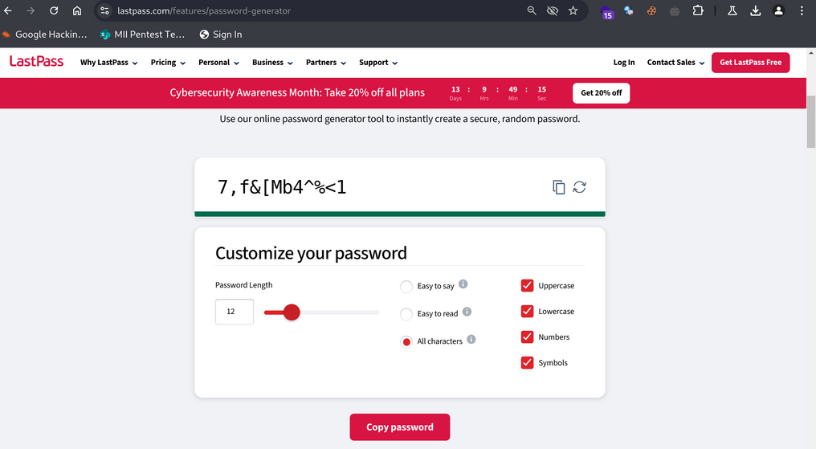
PASSWORD YANG KOMPLEKS ITU SEPERTI APA?
1
Panjang Password 12-16 karakter
2
Gunakan Kombinasi karakter (Huruf besar, huruf kecil, symbol, angka)
3
Jangan gunakan informasi pribadi (Nama, Nama anak, Nama istri, Tempat & Tanggal lahir etc.)
4
Gunakan Password yang tidak terduga (Contoh : Huj4nL3b@tD1M4lamH4r1)
5
Gunakan Password generator (Optional)

Slide 17
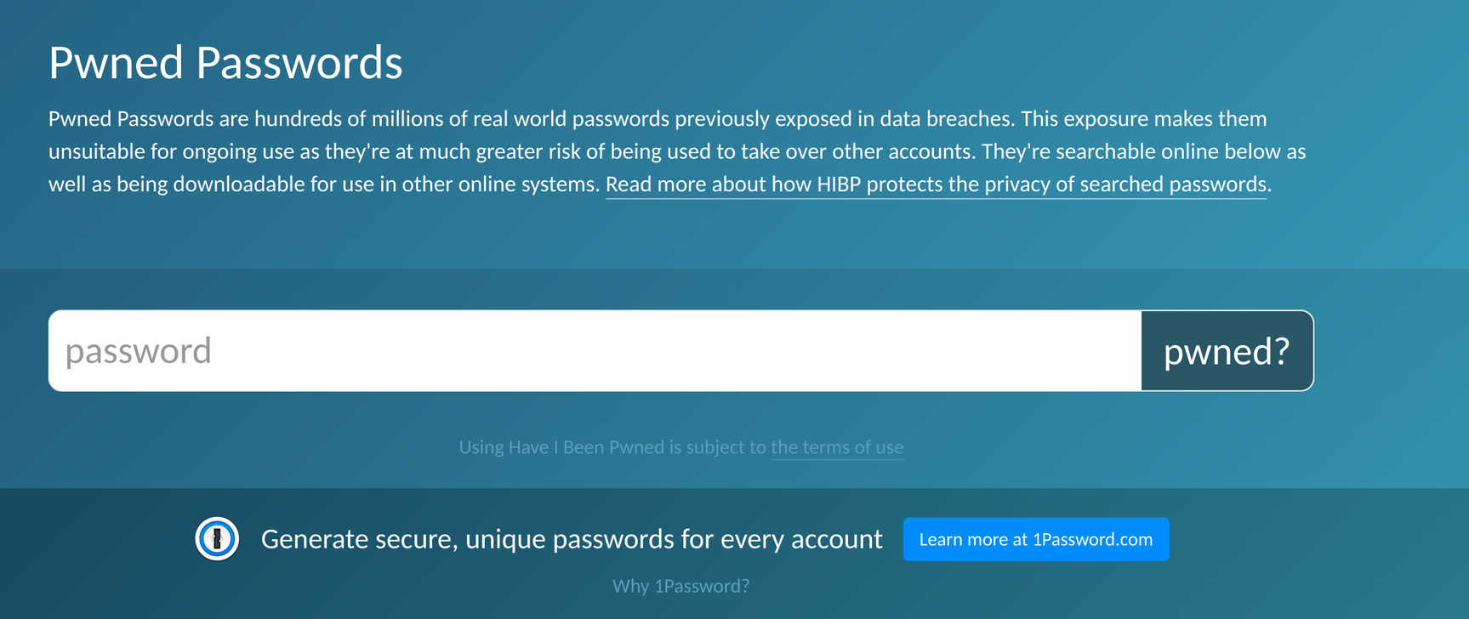
APAKAH PASSWORD ANDA TELAH TER BREACH?
HTTPS://HAVEIBEENPWNED.COM/PASSWORDS

Slide 18
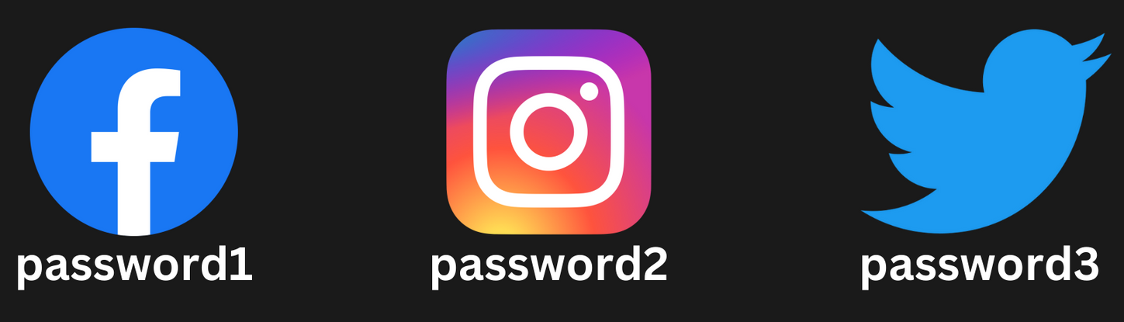
3. TERAPKAN PASSWORD YANG BERBEDA DISETIAP PLATFORM

Slide 19
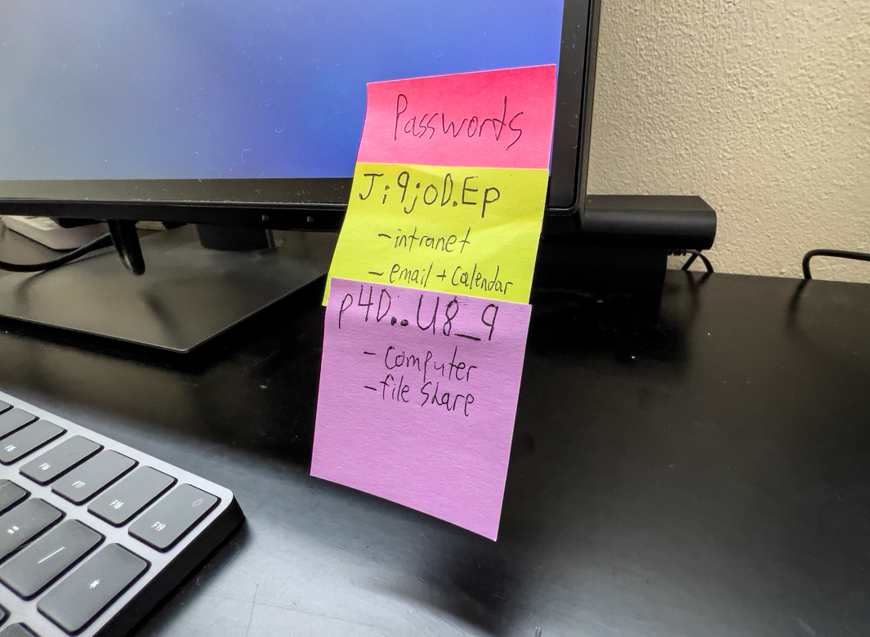

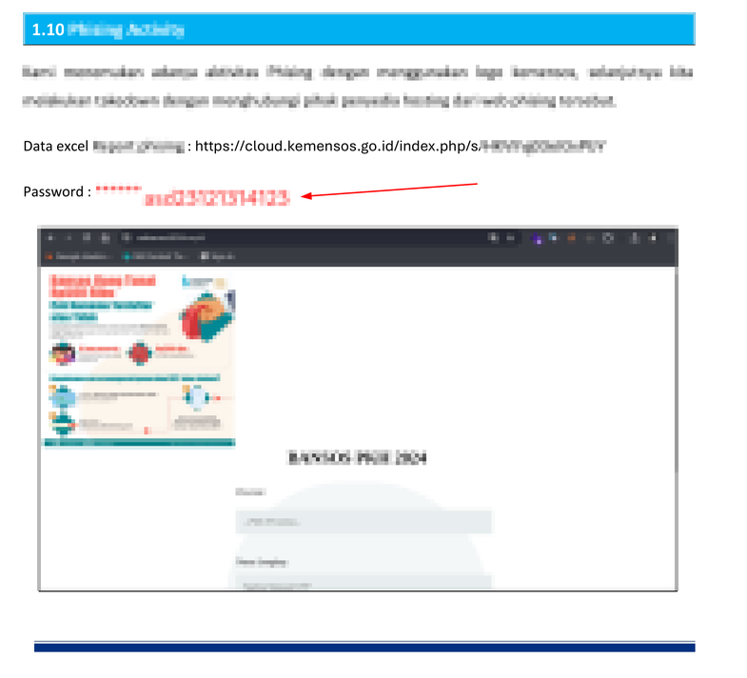
4. TERAPKAN MANAJEMEN PASSWORD
1
Jangan simpan password di stickynotes
2
Jangan simpan password grup wa/telegram/etc
3
Jangan simpan password pada laporan pekerjaan

Slide 20
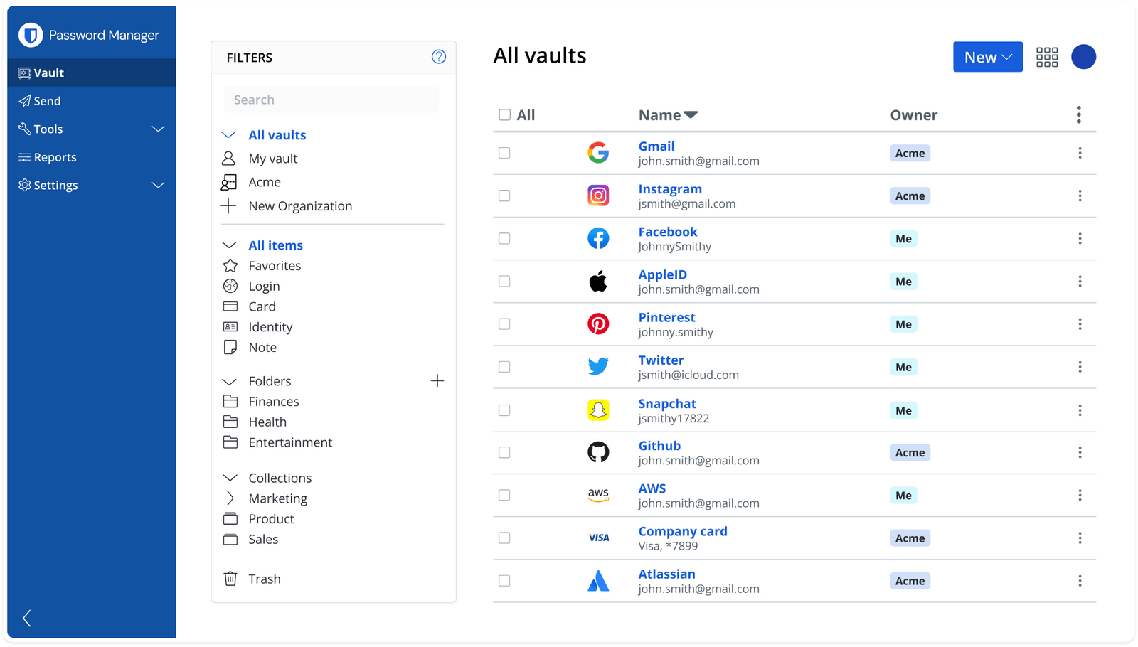
GUNAKAN APLIKASI PASSWORD MANAGER

Slide 21
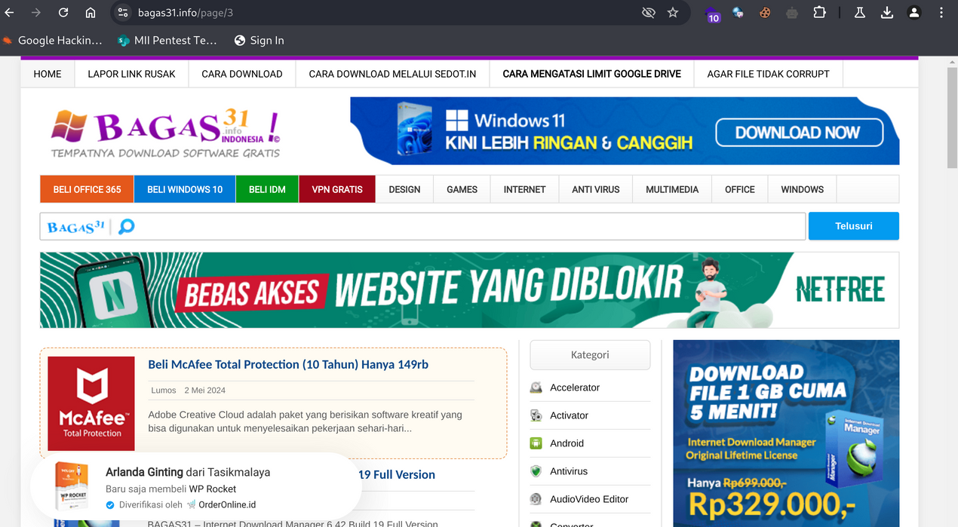
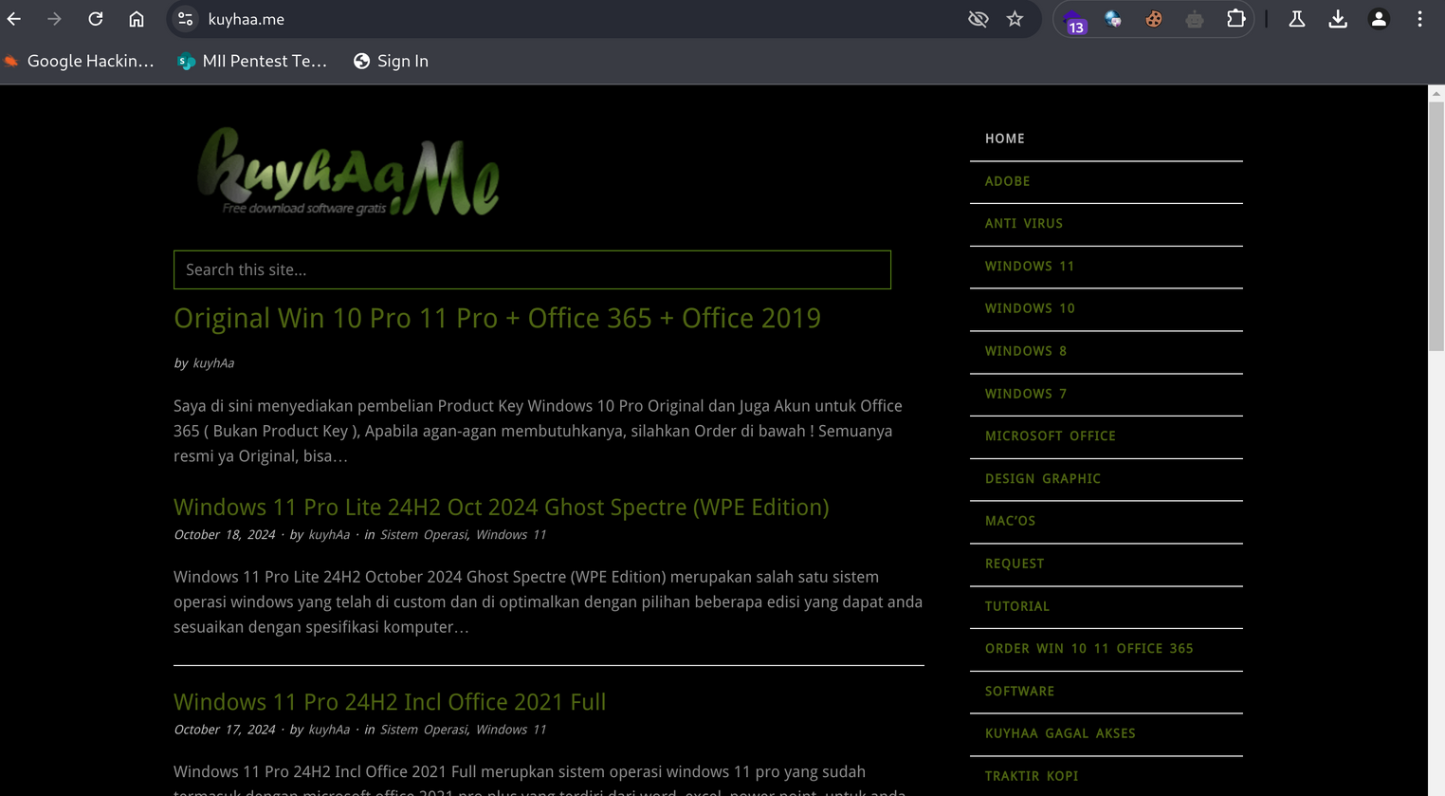
5. JANGAN MENGGUNAKAN SOFTWARE BAJAKAN & APLIKASI MOD!

Slide 22
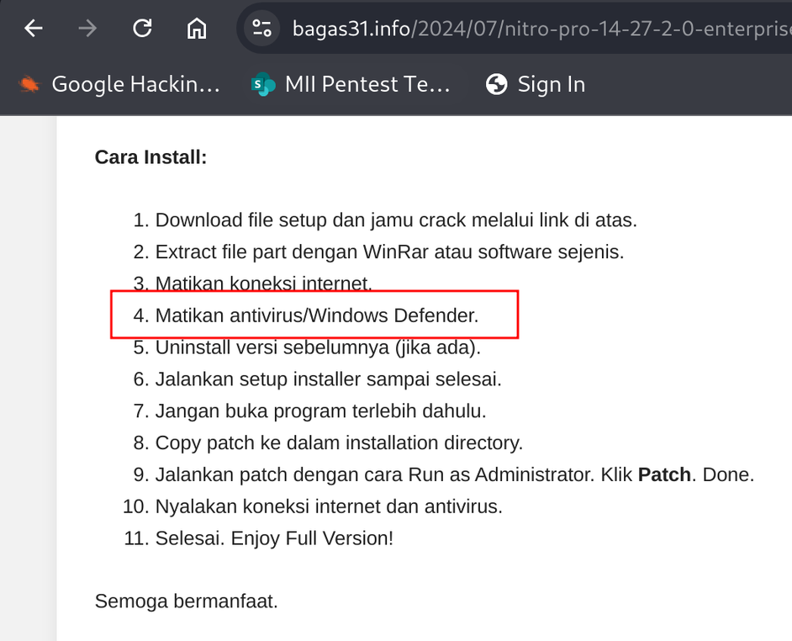
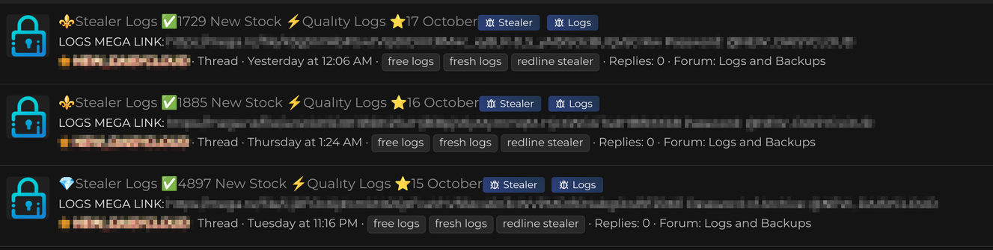
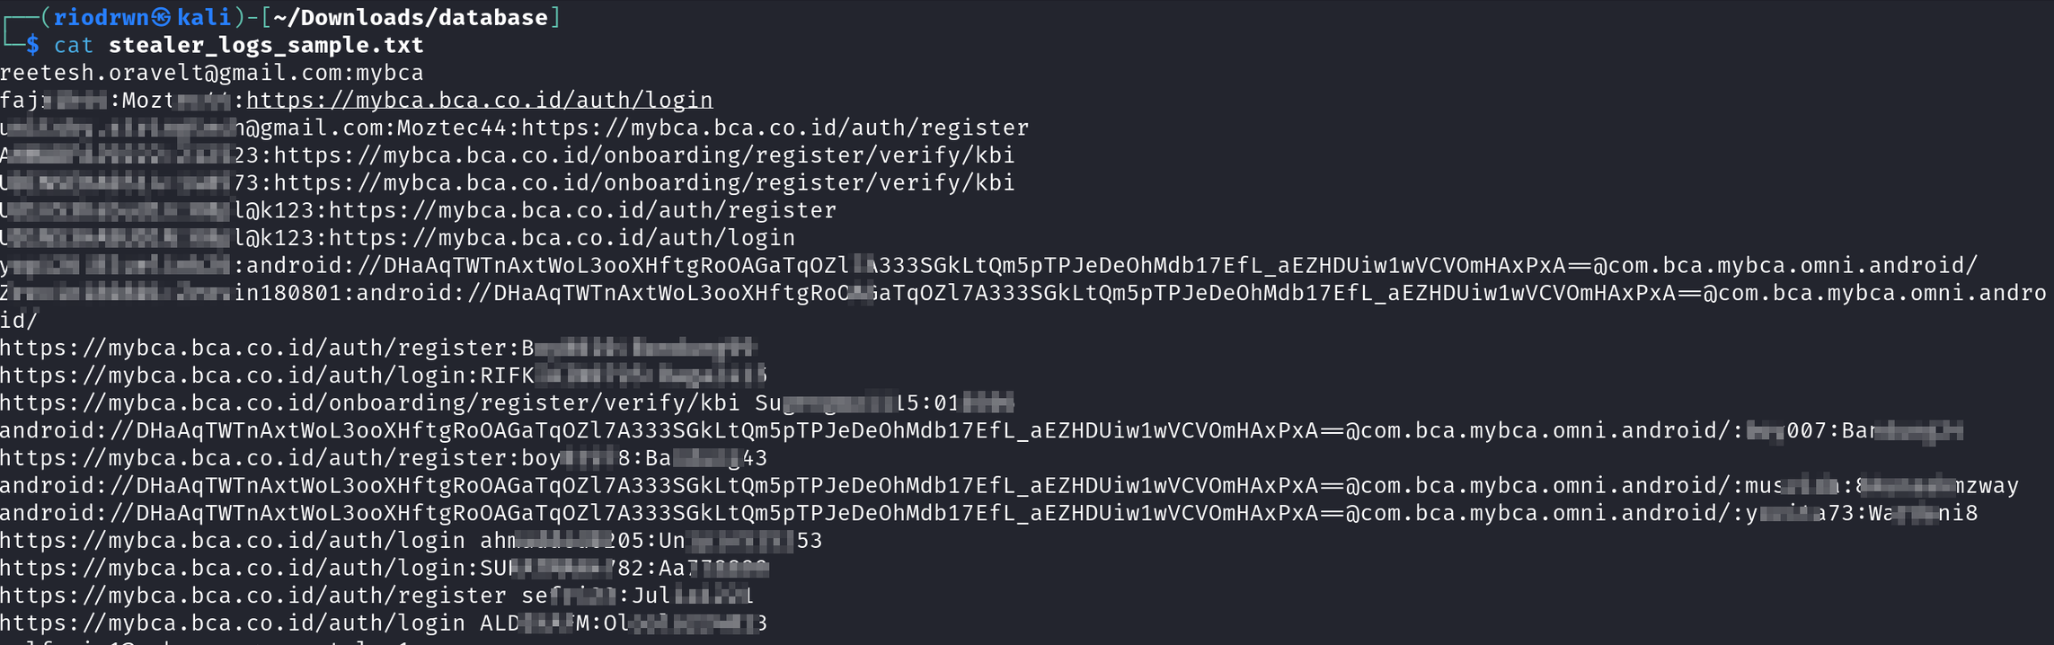
IMPACT DARI SOFTWARE BAJAKAN

Slide 23
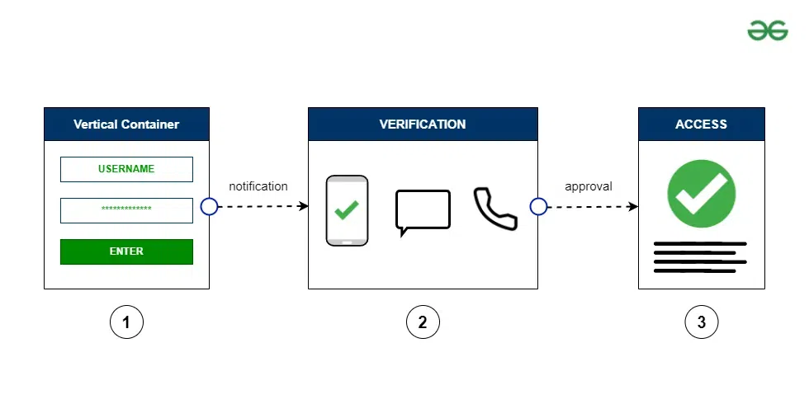
6. GUNAKAN 2FA AUTHENTICATOR

Slide 24
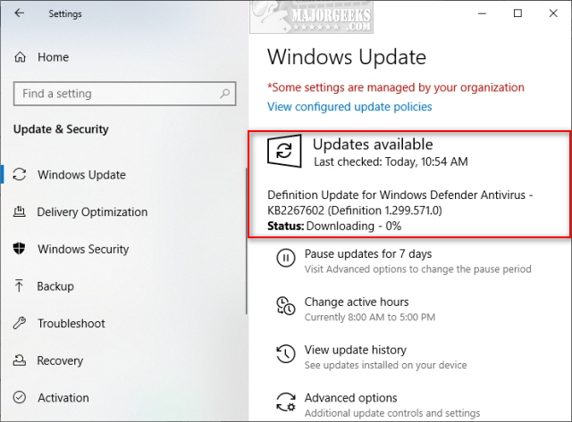
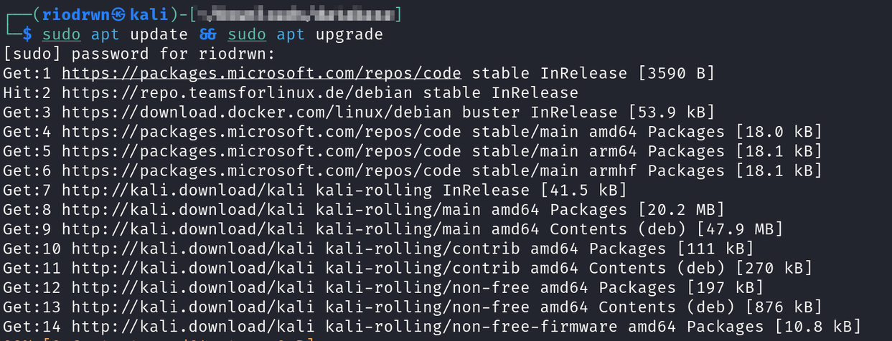
7. UPDATE OPERATING SISTEM SECARA BERKALA

Slide 25
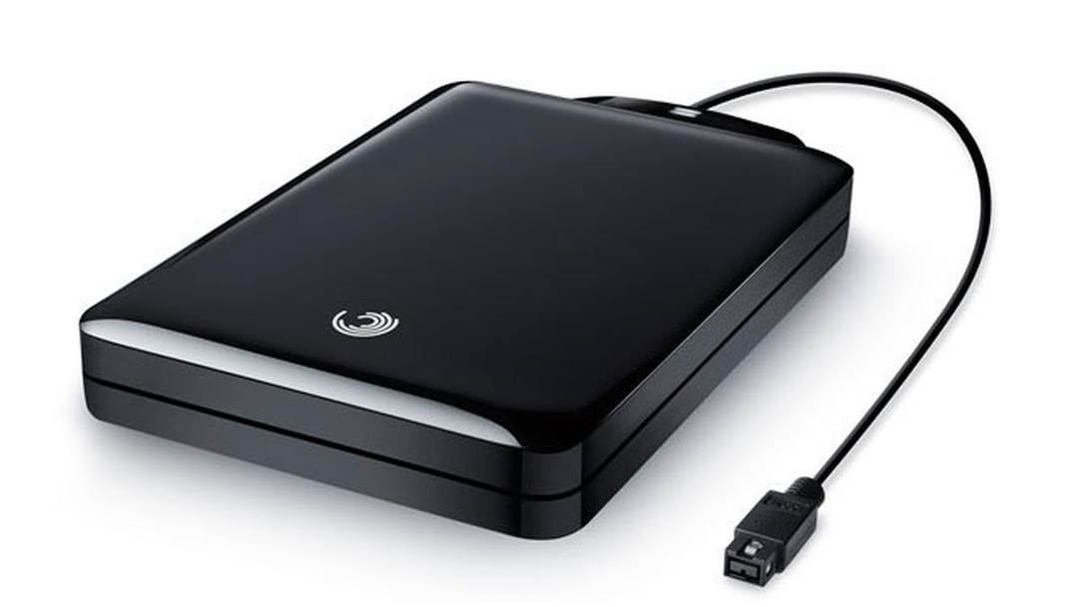
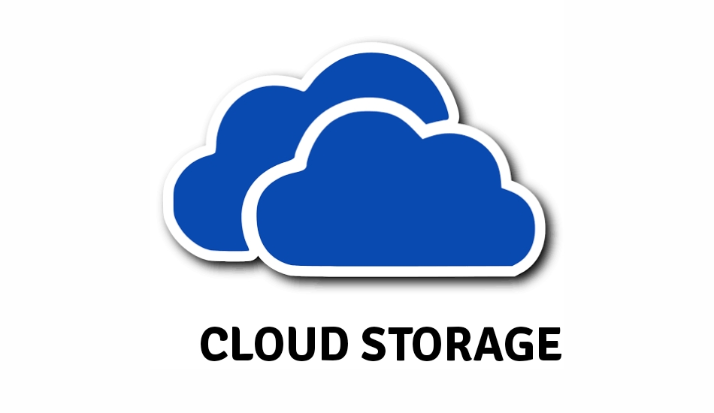
8. SELALU BACKUP DATA PENTING ANDA SECARA BERKALA

Slide 26
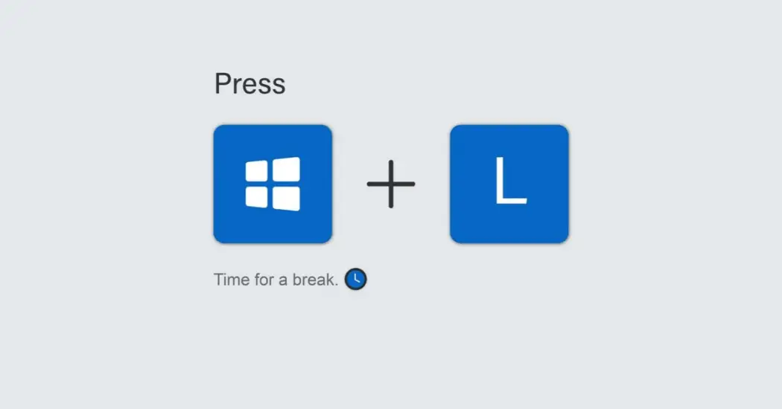
9. SEBELUM MENINGGALKAN MEJA KERJA SELALU LOCK LAPTOP/KOMPUTER ANDA

Slide 27
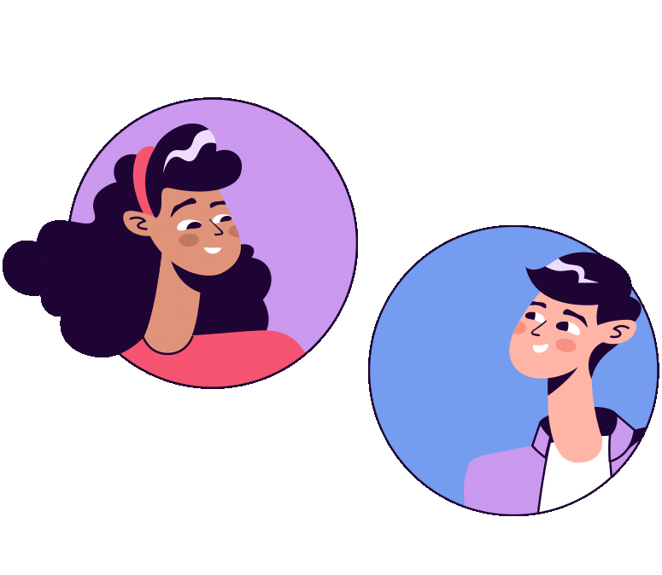
10. JANGAN MEMBICARAKAN TERKAIT KERAHASIAAN KANTOR DI DEPAN UMUM

Slide 28
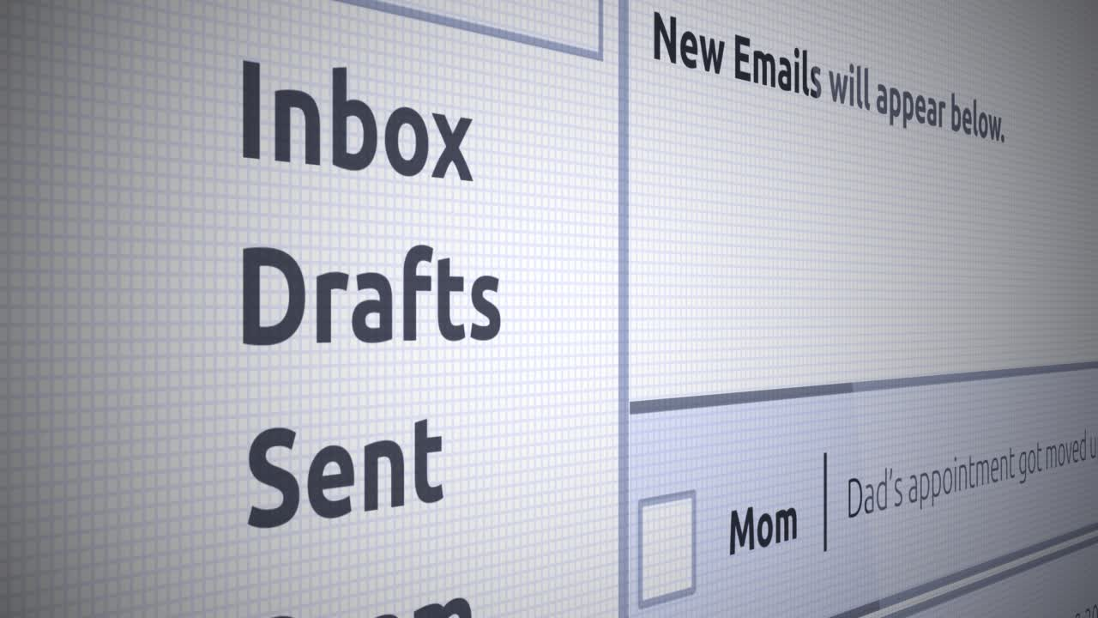
10. TETAP WASPADA PADA EMAIL PHISING, JANGAN ASAL CLICK!

Slide 29
11. TETAP WASPADA PADA AKTIVITAS SOCIAL ENGINEERING
SOCIAL ENGINEERING MEMANFAATKAN KELEMAHAN SIFAT DASAR MANUSIA
1
Keinginan untuk menolong orang
2
Kecendrungan untuk mempercayai orang lain
3
Kekhawatiran akan mendapatkan masalah / kesulitan

Slide 30
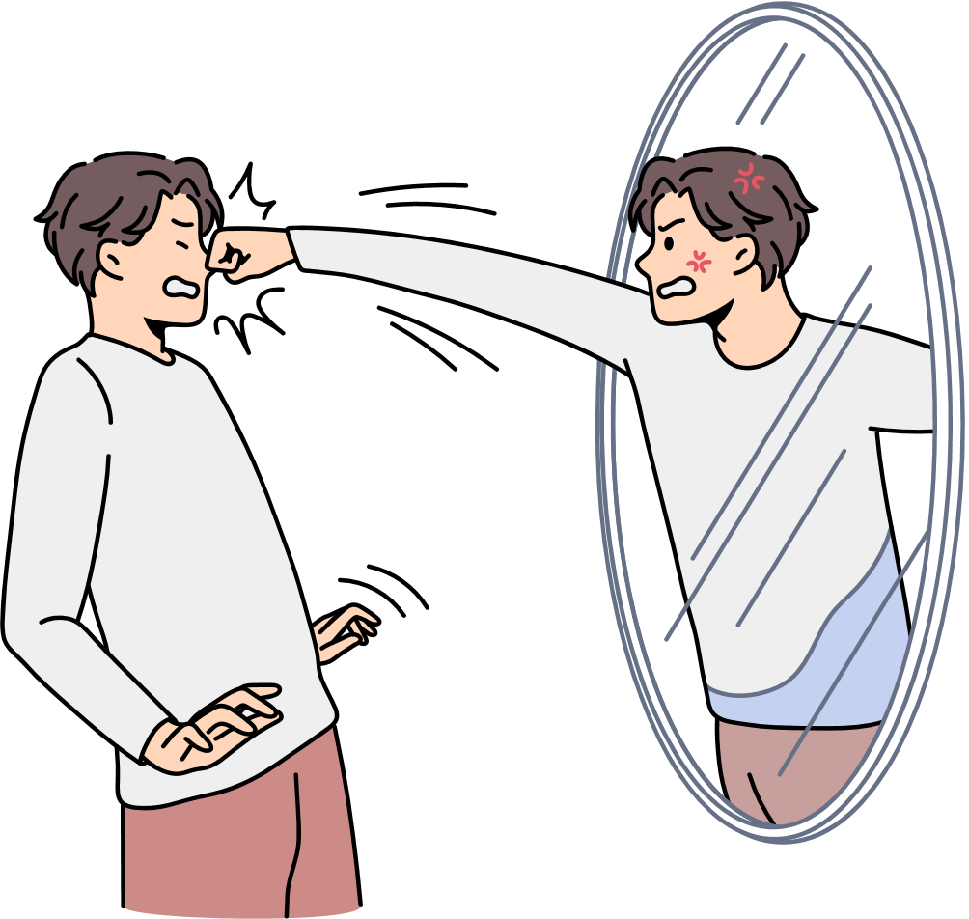
RENUNGAN AKHIR
JIKA BUKAN KITA LALU SIAPA?
JIKA BUKAN SEKARANG LALU KAPAN?
MARI TERAPKAN IT SECURITY AWARNESS MULAI DARI SEKARANG!
LINDUNGI DATA PRIBADI, KELUARGA, PEKERJAAN ANDA SEKARANG!

Slide 31
THANK YOU!

